Slide 1
ANP1506B
Section 2:
L’anatomie du système osseux

Slide 2
2. LE SYSTÈME OSSEUX
(Chap. 6 et 7)
Objectives spécifiques:
2.1 Décrire et comparer la structure des tissus osseux et des cartilages (Pages 208 à 214)
2.2 Décrire l’anatomie microscopique des os (Pages 214 à 218)
2.3 Décrire la croissance et le remaniement des os (Pages 218 à 227)

Slide 3
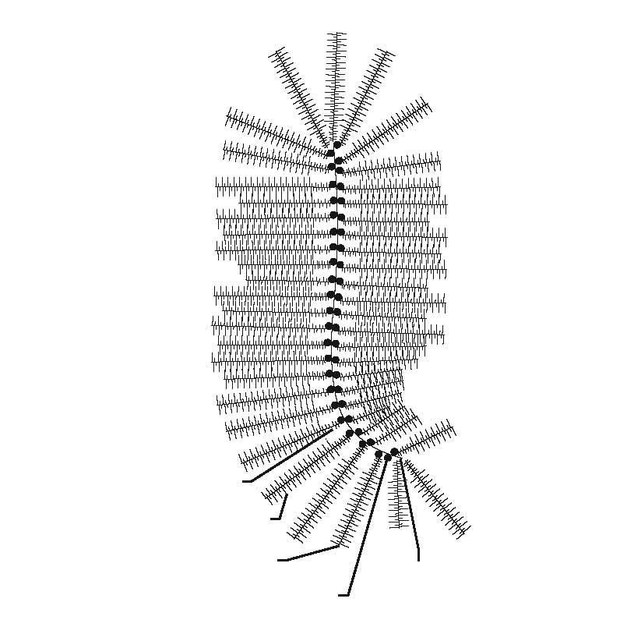
2.1 Les cartilages
Font partie du tissu conjonctif avec les (tissu conjonctif proprement dit [fibreux et adipeux], tissu osseux et le sang)
Forme semi-rigide de tissu conjonctif; propriétés entre celles du tissu conjonctif dense et du tissu osseux.
Matrice amorphe plus au moins ferme ou élastique implantées dans les protéoglycanes de la substance fondamentale.
Grande quantité de liquide interstitiel (80% d’eau) permet la reprise de la forme initiale après compression et la nutrition des cellules du cartilage
Avasculaire ( cicatrisation lente) et dépourvu d’innervations.
Généralement entouré de tissu conjonctif dense irrégulier appelé périchondre qui apporte au cartilage les nutriments nécessaires.
Cellules:
  Chondroblastes: cellules immatures; situé dans le cartilage en croissance.
  Chondrocytes: cellules adultes; maintiennent l’intégrité de la matrice cartilagineuse; présentes seules ou en groupes dans de petites cavités appelées lacunes.
Figure 4.8
Représentation schématique d’un complexe de protéoglycane

Slide 4
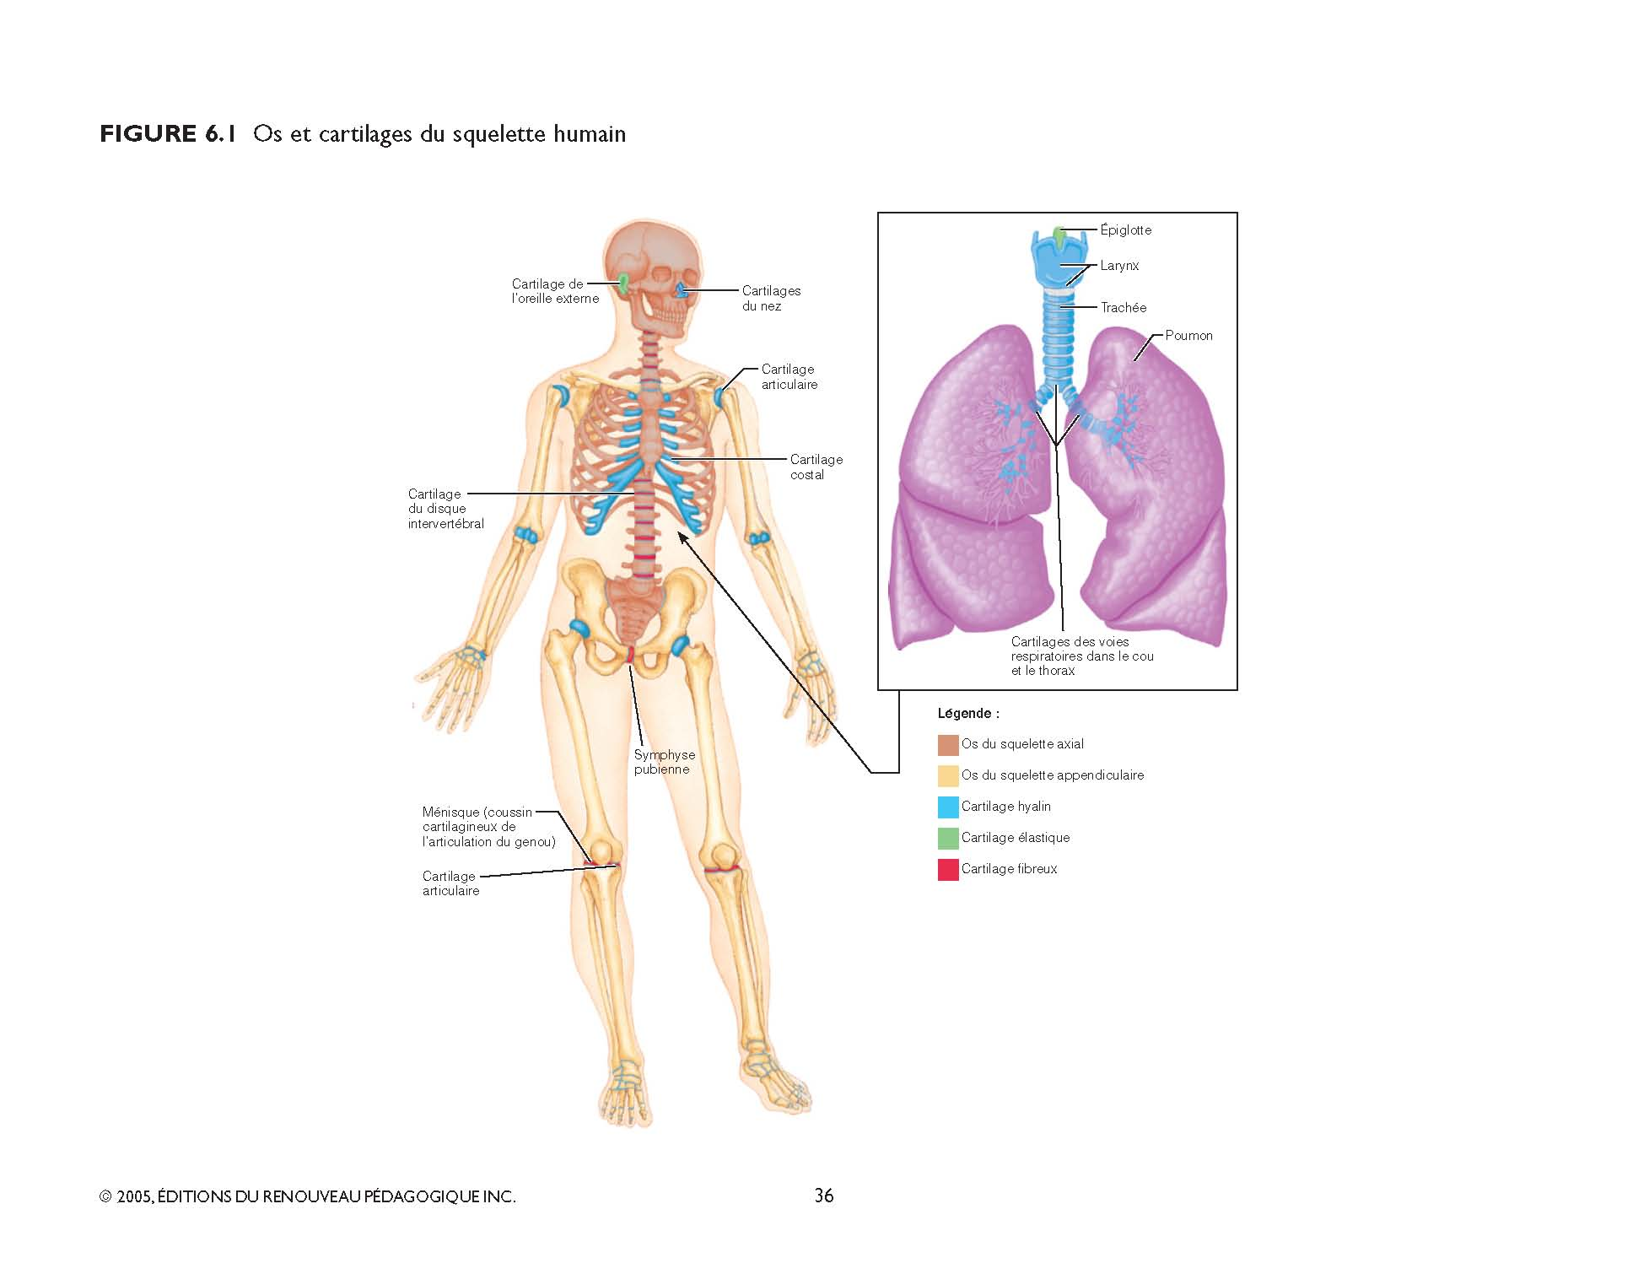
Figure 6.1

Slide 5
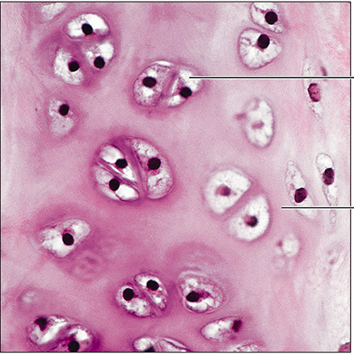
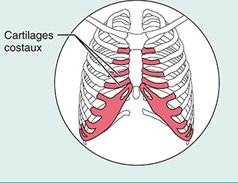
Types de cartilage
3 types: hyalin, élastique et fibreux
Cartilage hyalin (le plus répandu des cartilages)
Matrice: d’un aspect blanc bleuté vitreux, parfaitement amorphe, les fibres de collagènes étant invisibles.
Cellules chondrocytes 1 à 10%
Fonctions: soutien et renforcement; forme une surface lisse et élastique pour les articulations.
Localisations: extrémités des os longs, extrémités antérieures des côtes, nez, autour des voies respiratoires supérieures, squelette embryonnaire.
Chondrocyte dans une lacune
Matrice
Cartilage hyalin de la trachée
Cartilages costaux
Figure 4.9g

Slide 6
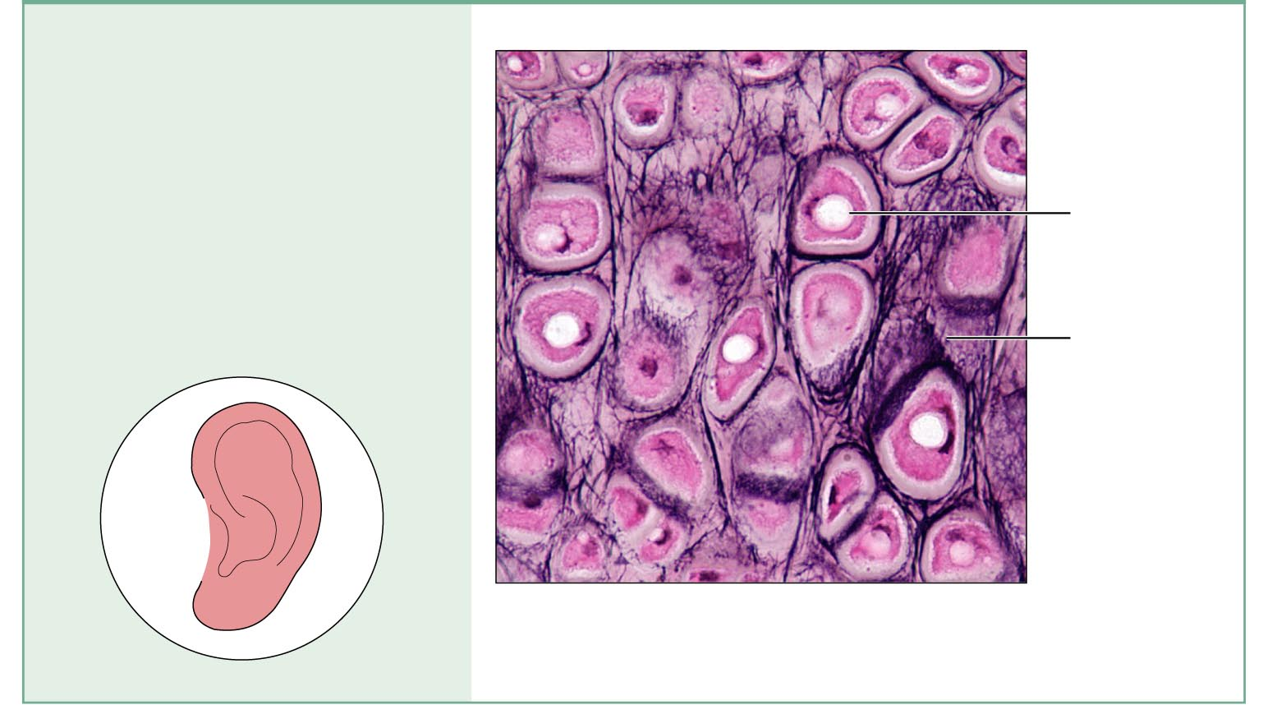
Cartilage élastique
Matrice: semblable à celle du cartilage hyalin mais, avec une plus grande proportion de fibres élastiques.
Fonction: maintient la forme et permet une grande flexibilité.
Localisations: oreille externe (pavillon), épiglotte.
Réseau de
fibre élastique
Chondrocyte dans une lacune
Fibres élastiques
Cartilage élastique du pavillon de l’oreille
Figure 4.9h

Slide 7
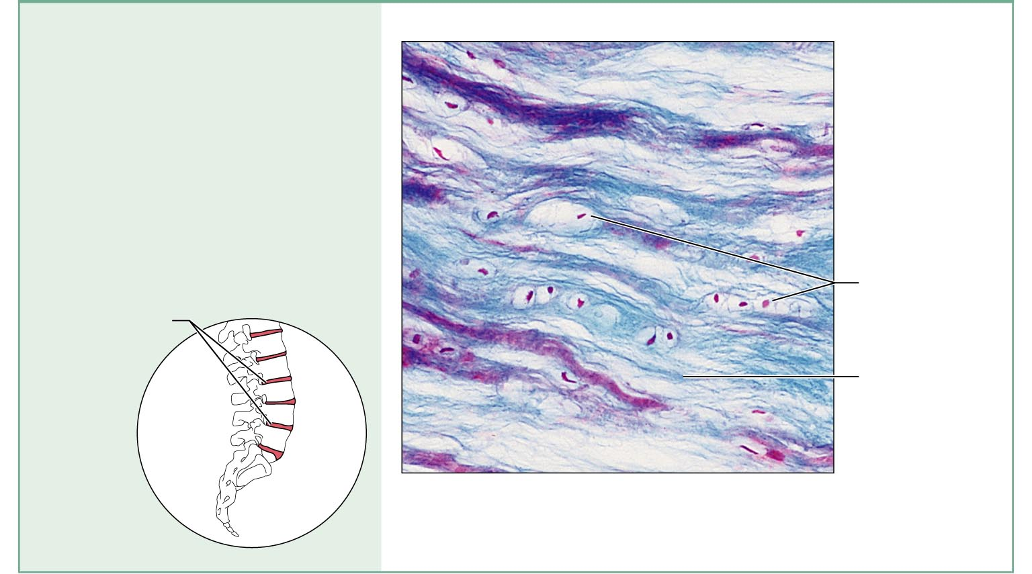
Cartilage fibreux
Matrice: caractéristiques intermédiaires entre le cartilage hyalin et le tissu conjonctif dense régulier; comprend d’épaisses couches de fibres collagènes.
Fonction: compressible tout en résistant à la tension.
Localisations: disques intervertébraux, ménisques de l’articulation du genou, symphyse pubienne.
Chondrocytes dans des lacunes
Disques inter-vertébraux
Fibres collagènes
Figure 4.9i

Slide 8
La croissance du cartilage (pas obligatoire):
-Par apposition de l’extérieur vers l’intérieur
Les cellules conjonctives du périchondre se transforment en chondroblastes
-Interstitielle: les chondrocytes enfermées dans les lacunes se divisent et secrètent une nouvelle matrice
Dans certaines conditions ou avec l’âge il y’a risque de calcification du cartilage

Slide 9
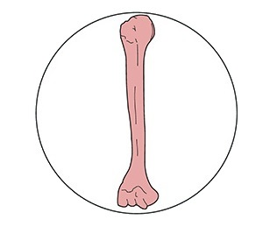
2.2 LE TISSU OSSEUX
Définition
Forme rigide de tissu de soutien
Richement vascularisé et innervé
Généralement entouré de tissu conjonctif dense irrégulier appelé périoste.
Fonctions
Support, protection, stockage de graisses (moelle osseuse jaune), synthèse des cellules sanguines (moelle osseuse rouge), réservoir de Ca²⁺ et de H₂PO₄⁻ (phosphate)

Slide 10
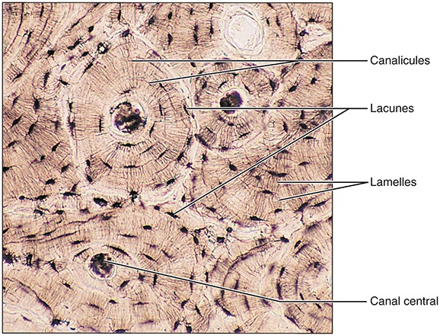
Matrice:
Partie organique: substance fondamentale (protéoglycanes) + fibres collagènes.
Partie inorganique: dépôts de sels minéraux, principalement phosphates de calcium.
Cellules:
Ostéoblastes
Ostéocytes, logées dans des lacunes
Ostéoclastes (-claste = détruire).

Slide 11
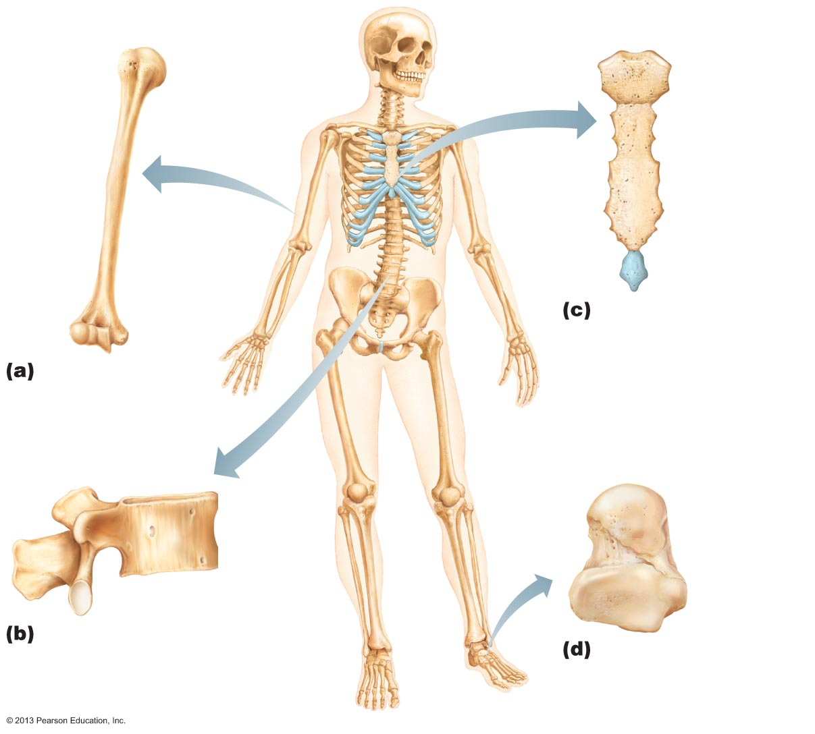
2.2.1 Classification des os
Les os sont classés selon leur forme (et non leur taille):
Os longs:
Beaucoup longs que larges. Constitués d’un corps et des deux extrémités.
Tous les os des membres, sauf du poignet, de la cheville, rotule.
Os courts:
Plus ou moins cubiques
Ex.: la plupart de os du poignet et de la cheville.
*Os sésamoïdes (type particulier des os courts); enchâssé dans le tendon de la rotule
Os plats:
Minces, souvent légèrement recourbés.
Sternum, omoplates, côtes, la plupart des os du crâne.
Os irréguliers:
De forme complexe.
Ex.: Vertèbres, os coxaux, entre les os du crane (os suturaux).
Figure 6.2

Slide 12
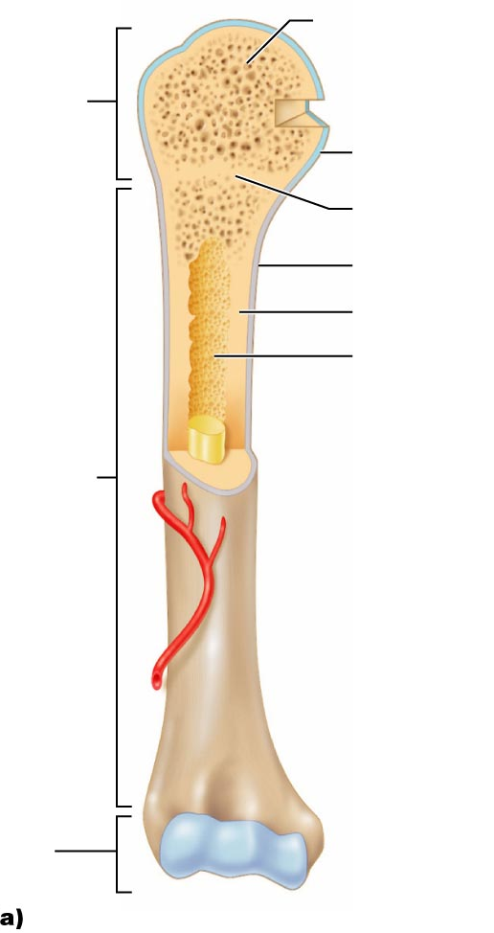
2.2.2 Anatomie macroscopique des os
Deux types d’os compact et os spongieux
Couvèrent par du périoste en dehors et de l’endoste en dedans
Os spongieux
Structure des os longs:
  Diaphyse:
  Corps de l’os, forme l’axe longitudinal de l’os.
    Cylindre d’os compact qui entoure le canal médullaire.
    Chez l’adulte, le canal médullaire contient la moelle osseuse jaune.
  Épiphyses:
  Extrémités des os longs: os spongieux entouré d’os compact.
    Cartilage articulaire: couche de cartilage hyalin qui recouvre l’épiphyse au point d’union entre deux os (articulation); agit comme un coussin.
    Ligne épiphysaire: entre la diaphyse et chaque épiphyse chez l’adulte. Remplacement de la plaque épiphysaire des os en croissance (couche de cartilage hyalin qui permet à la diaphyse de croître en longueur).
Épiphyse proximale
Cartilage articulaire
Ligne épyphisaire
Périoste
Os compact
Canal médullaire
Moelle osseuse jaune
Diaphyse
Épiphyse distale
Figure 6.4

Slide 13
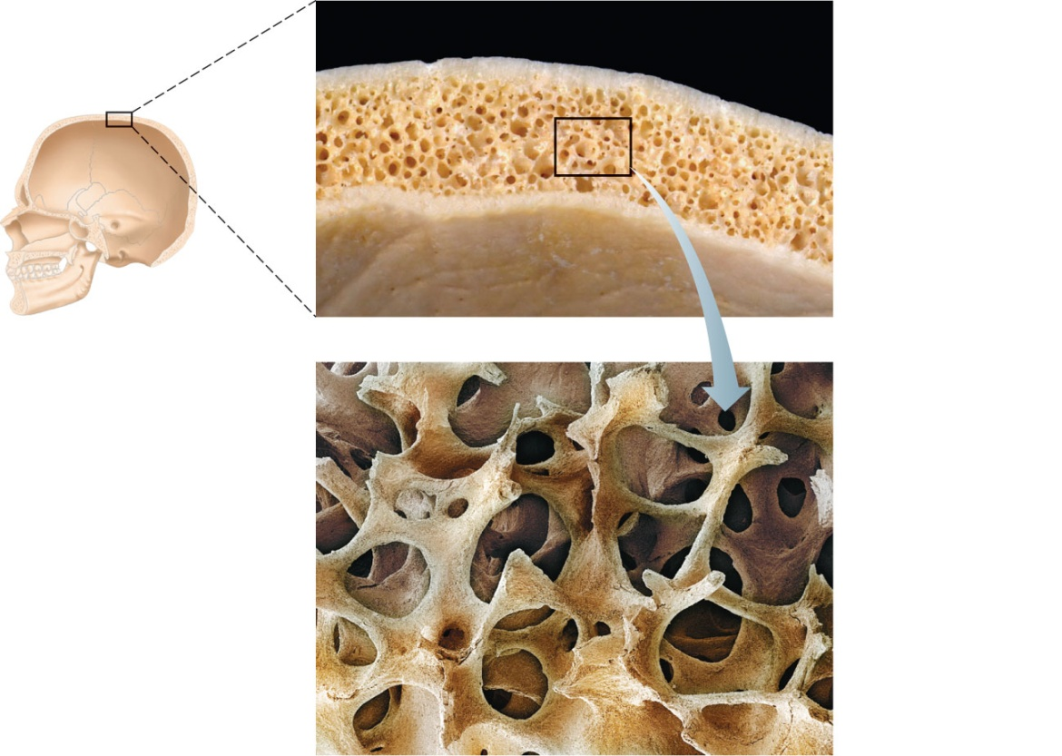
Structure des os plats, courts et irréguliers:
  Deux lames plus ou moins parallèles d’os compact recouvrant une couche interne d’os spongieux (appelée diploé).
Os spongieux (diploé)
Os compact
Trabécules
Figure 6.5
** La moelle osseuse rouge (tissu hématopoïétique) est située dans les os spongieux.
Chez l’adulte, la moelle osseuse rouge se retrouve principalement dans:
  Diploé des os plats (constituent environ 25% de la production hématopoïétique totale)
  Os irréguliers (os des hanches et vertèbres: environ 60%)
  Épiphyses des humérus et fémurs (4 à 8 %)

Slide 14
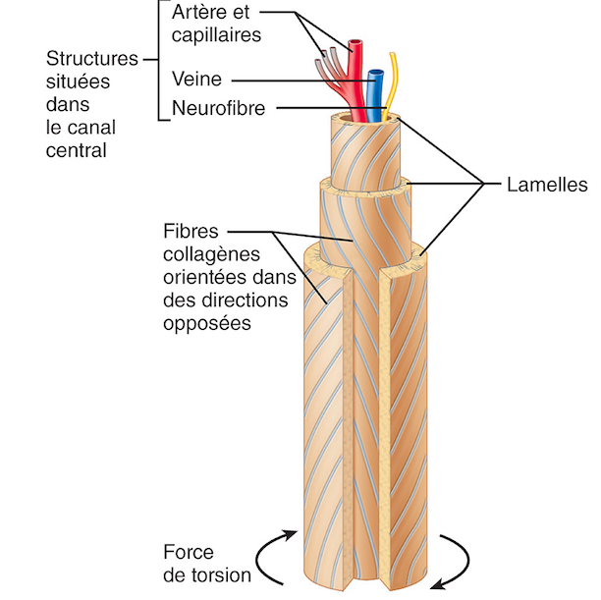
2.2.3 Anatomie microscopique des os
Deux types de tissu osseux: compact et spongieux
Os compact:
Représente 80 % de la masse totale des os
  unité structurale: Ostéon (Fig.4.9j); qui comprend 5 parties:
    Canal central (canal de Havers): contient des petits vaisseaux sanguins et des fibres nerveuses.
    Canal perforant (Canal de Volkmann) perpendiculaire à l’axe de l’Ostéon
    Lamelles: tubes concentriques de matrice osseuse, orientés parallèlement à l’axe longitudinal de l’os.
    Lacunes: entre les lamelles; contiennent les ostéocytes.
    Canalicules: relient les lacunes entre elles et avec le canal central; fournissent des voies de passage pour les nutriments et l’oxygène.
Figure 6.6
Schéma d’un ostréon

Slide 15
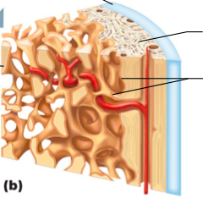
Os spongieux: os trabéculaire
Pas d’ostéon
  Constitué de trabécules (travées), lesquelles sont composées de lamelles irrégulières, de lacunes (et leurs ostéocytes) et de canalicules (mais sans canal central).
  Les espaces entres les trabécules sont remplis de moelle osseuse rouge
Os compact
Os spongieux
Endoste
Figure 6.4 Vue tridimensionnelle grossie
des os spongieux et compact

Slide 16
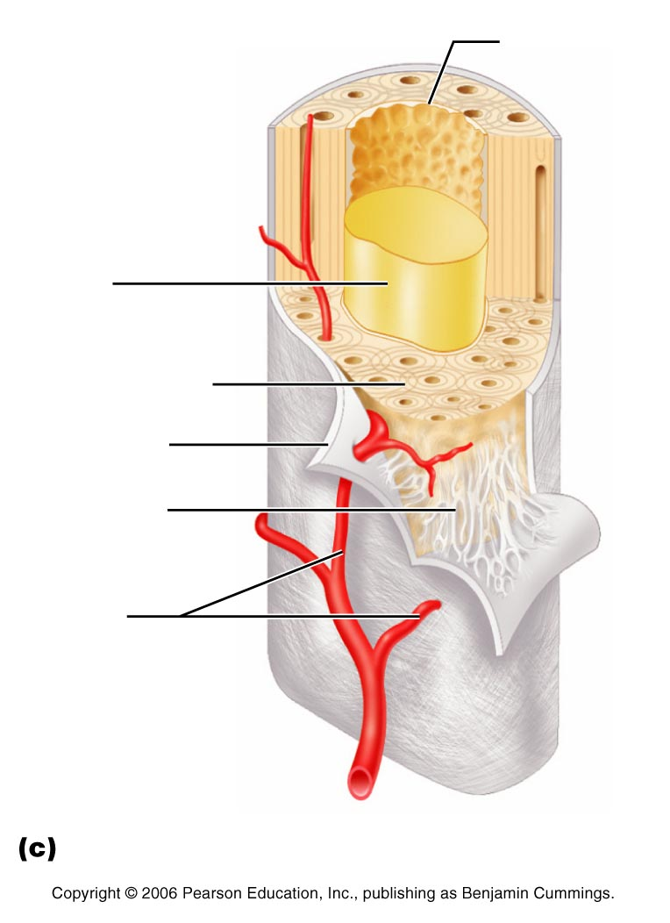
Membranes:
Périoste:
  Épaisse membrane qui recouvre toute la surface de l’os à l’exception des cartilages articulaires.
  Fixé à l’os par d’épais faisceaux de collagène (fibres de Sharpey).
  Constitué de deux couches:
    Couche fibreuse: couche externe; tissu conjonctif dense irrégulier.
    Couche ostéogénique: couche interne; comporte surtout des ostéoblastes et ostéoclastes.
Endoste:
  Fine membrane de tissu conjonctif qui tapisse les surfaces osseuses internes (trabécules des os spongieux et canaux des os compact).
  Comporte des ostéoblastes et ostéoclastes.
Endoste
Moelle osseuse jaune
Os compact
Périoste
Fibres
de Sharpey
Artères nourricières
Figure 6.4.c

Slide 17

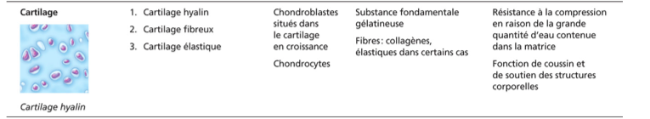
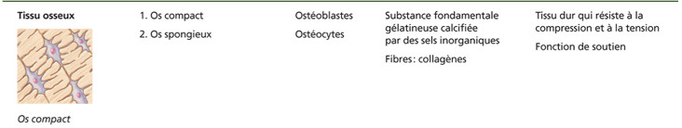
Comparaison entre tissu cartilagineux et osseux

Slide 18
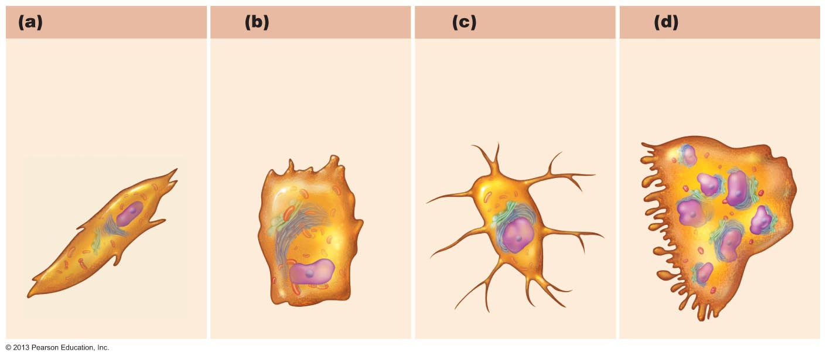
Composition chimique du tissu osseux
Partie organique: (les cellules des os et le matériau ostéoïde) +
partie inorganique (les sels minéraux)
Cellules du tissu osseux:
sont au nombre de 5 Ostéogène, Ostéoblastes, Ostéocytes, Ostéoclastes et cellules bordantes
  Ostéogène: ostéoprogénitrice:
  cellule souche; se trouve dans la couche fibreuse du périoste et de l’endoste
  Dans les os en croissance ont Forme aplatie ou squameuse, certaines vont devenir ostéoblaste ou bordantes
  Ostéoblastes:
    Cellules responsables de la synthèse de la matrice osseuse non encore minéralisé (90% des protéines de l’os) et des protéines qui vont formés le matériau ostéoïde
    Actives sous forme cubiques, inactives sous forme aplaties.
    Peuvent devenir des ostéocytes
Cellule ostéogène
Cellule souche
Ostéoblastes
Cellule qui sécrète la matrice responsable de la croissance osseuse
Figure 6.5 Comparaisons des différents types de cellules osseuses.
Notez que la cellule bordante, structurellement semblable à la cellule ostéogène et fonctionnellement semblable à l’ostéocyte, n’est pas illustrée ici.

Slide 19
  .Ostéocytes:
    Ostéoblastes mûres; sous forme d’araignée, résident dans les lacunes.
    Servent à maintenir la matrice osseuse, à détecter les stimulus mécaniques et à transmettre l’information aux C. du remaniement (ostéoblastes et ostéoclastes)
    .Cellules bordantes:
    Cellules aplaties sont externes à l’os: C. périostiques, internes de l’os: C. endostéales
    Entretiennent la matrice osseuse
  .Ostéoclastes:
  origine identique que celui les macrophages
    Cellules géantes multinucléées qui digèrent la matrice osseuse.
    Concentrés dans l’endoste.
    Sécrètent des enzymes qui digèrent la partie organique, et du Hcl qui dissout les sels de calcium.
Ostéocytes
Cellule osseuse mûre qui entretient la matrice osseuse
Ostéoclastes
Cellule qui réabsorbe la matière osseuse

Slide 20
Composition chimique du tissu osseux (suite)
la combinaison des matériaux organiques et inorganiques qui confère
aux os leur haut degré de force de tension et de torsion
Matrice osseuse (extracellulaire):
  Partie organique:
  ( = matériau ostéoïde):
    Composée de fibres collagènes (80%), protéines globulaires (15%) et de substance fondamentale (protéo- glycanes and glycoprotéines; 5%); toutes sécrétées par les ostéoblastes.
  Partie inorganique:
    Composée en grande partie de phosphate de calcium sous la forme de cristaux d’hydroxyapatite (formule générale: Ca₁₀(PO₄)₆(OH)₂).
    Contient aussi des sels de Mg, Na, et carbonate (CO₃²⁻).

Slide 21
2.3 Croissance et remaniement des os
2.3.1 Formation des os
    Ossification intra membraneuse
    Ossification endochondrale
  2.3.2 Croissance des os après la naissance
    Croissance en longueur
    Croissance en largeur
  2.3.3 Remaniement des os
    Régulation hormonale
    Régulation par sollicitation mécanique
  2.3.4 Maladies des os

Slide 22
2.3.1 Formation des os
  Avant la 8ème semaine le tissu osseux est composé de cartilage hyalin et de membrane fibreuse. C’est l’ostéogenèse.
  Après la 8ème semaine de la gestation, surviens l’ossification, elle sera
    Intramembraneuse au niveau de la membrane fibreuse et donne naissance à l’os intramembraneux
    et ossification endochondrale au niveau du cartilage hyalin et donne naissance à l’os cartilagineux
  L’ossification a partir de ces structures souples permettent de favoriser de multiples mitoses et donc une croissance rapide

Slide 23
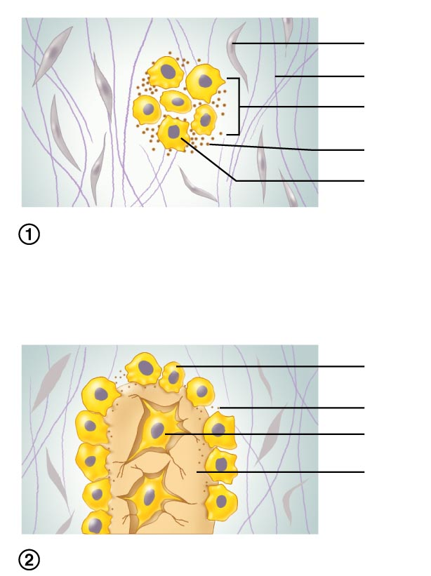
a. Ossification intramembraneuse
pour les os du crane, les clavicules et une partie de la mandibule
Remplacement direct du tissu conjonctif fibreux par de l’os
Formation des os plats du crâne et de la mandibule.
Se fait en 4 étapes:
  Formation d’un point d’ossification
  dans la membrane fibreuse
    Formation d’ostéoblastes à partir de cellules du mésenchyme.
  Calcification
    Les ostéoblastes sécrètent le matériau ostéoïde qui se minéralise par la suite (quelques jours).
    Les ostéoblastes enfermés deviennent des ostéocytes.
Cellule mésenchymateuse
Fibre collagène
Point d’ossification
Matériau ostéoïde
Ostéoblaste
Ostéoblaste
Matériau ostéoïde
Ostéocyte
Matrice osseuse nouvellement calcifiée
Figure 6.9

Slide 24
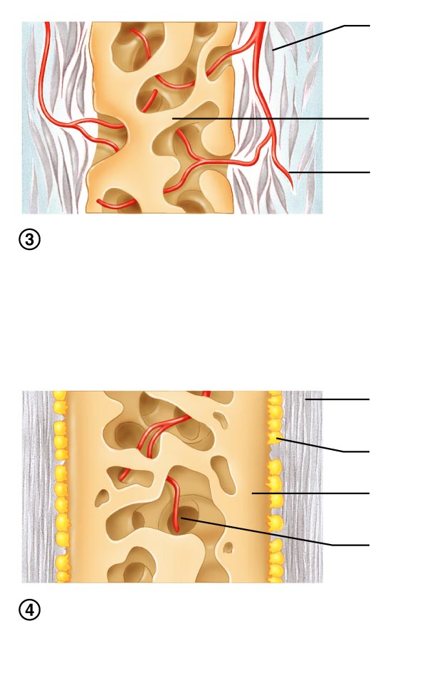
  Formation des trabécules osseuses et du périoste
Formation du périoste
-Le matériau ostéoide est déposé entre les vaisseaux sanguins
-Le mésenchyme vascularisé se condense à la surface externe de l’os c’est le périoste.
Trabécule de l’os spongieux
Vaisseau sanguin
  Formation de l’os compact et de la moelle osseuse rouge
  -Épaississement des travées situés sous le périoste donnant naissance à une gaine d’os fibreux qui va devenir l’os compact définitif
  -À l’intérieur l’os spongieux fait de travées distinctes reste au centre
  -Les cellules mésenchymateuses se différencient en moelle osseuse.
Périoste
Ostéoblaste
Os compact
Apparition de moelle osseuse rouge dans la cavité du diploé
Figure 6.9

Slide 25
b. Ossification endochondrale
Ce processus implique le remplacement de cartilage hyalin, qui sert de «modèle» pour le développement de l’os.
Entraîne la formation de presque tout les os au-dessous du crâne excepte les clavicules.
Dans les os longs, la formation commence au centre du cartilage, appelé point (ou centre) d’ossification primaire, et comprend 5 étapes (Fig. 6.8):
  Durant le développement du fœtus:
    Formation d’une gaine osseuse autour de la diaphyse du modèle de cartilage hyalin.
    Le cartilage dans le centre de la diaphyse se calcifie et se creuse de cavités.
    Le bourgeon conjonctivo-vasculaire envahit les cavités internes et l’os spongieux se forme dans les cavités internes.
  Peu avant ou tout juste après la naissance:
    Formation de la cavité médullaire dans la diaphyse et apparition de points d’ossification secondaires dans les épiphyses. Dans les gros os long, il y a deux points d’ossification chacun dans chaque épiphyse.
  Durant l’enfance et l’adolescence:
    Ossification des épiphyses. (Du cartilage hyalin demeure dans les plaques épiphysaires et les cartilages articulaires.)
N.B. Dans les os courts, seulement le point d’ossification primaire est formé. La plupart des os irréguliers sont formés à partir de plusieurs points d’ossification distincts.

Slide 26
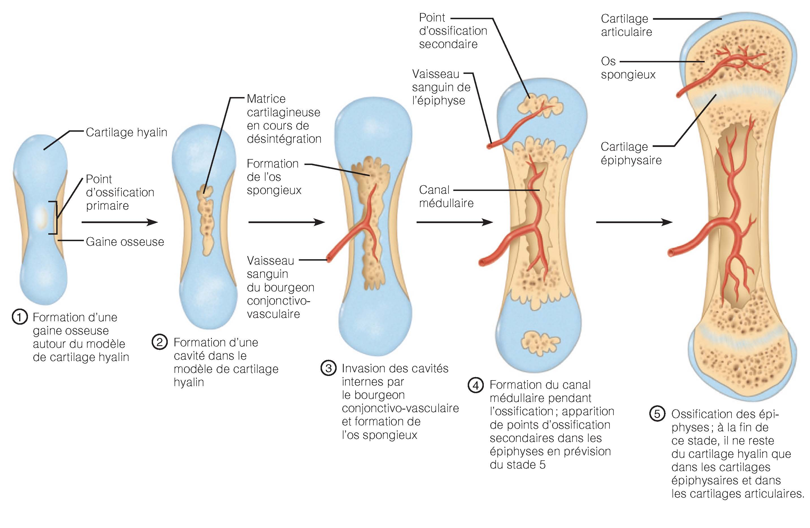
Ossification endochondrale dans un os long
Figure 6.8

Slide 27
2.3.2 Croissance des os après la naissance
  Croissance en longueur: les os longs s’allongent uniquement par croissance interstitielle des plaques épiphysaires.
  Croissance en épaisseur: tous les os s’épaississent par croissance par apposition.
Croissance interstitielle: croissance d’un cartilage à partir de l’intérieur suite à la division des chondrocytes et production de nouvelle matrice.
Croissance par apposition: caractérisée par le dépôt de matrice à la surface d’un cartilage ou d’un os:
  Pour les cartilages: à partir de chondroblastes issus du périchondre
  Pour les os: à partir d’ostéoblastes issus du périoste

Slide 28
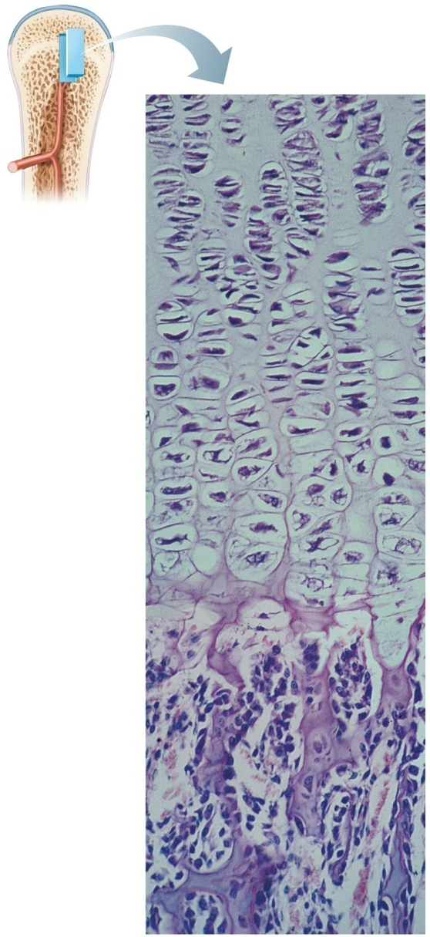
a. Croissance en longueur des os longs
Elle est déterminé par la présence du cartilage de épiphysaire
La croissance interstitielle se produit à la plaque épiphysaire,
qui est composée de zones successives:
Zone de cartilage quiescent
Zone de cartilage quiescent (au repos):
Couche du côté de l’épiphyse
Chondrocytes relativement inactifs
Zone de croissance:
Chondrocytes empilés en colonnes se divisent rapidement, éloignant ainsi l’épiphyse de la diaphyse.
→ Allongement de l’os.
Les chondrocytes sont aussi activement engagés dans la synthèse de cartilage.
Zone de cartilage hypertrophié:
  Les chondrocytes les plus âgés s’hypertrophient.
  Les lacunes s’rodent et s’agrandissent
Zone de cartilage en calcification:
  La matrice du cartilage se calcifie.
  Les chondrocytes dans la matrice calcifiée meurent.
Zone de cartilage en ossification (ostéogénique):
Des ostéoblastes provenant de la diaphyse envahissent la zone et déposent de la matrice osseuse qui sera remaniée par la suite.
Zone de croissance
Zone de cartilage hypertrophié
Zone de cartilage en calcification
Zone de cartilage en ossification
Figure 6.10

Slide 29
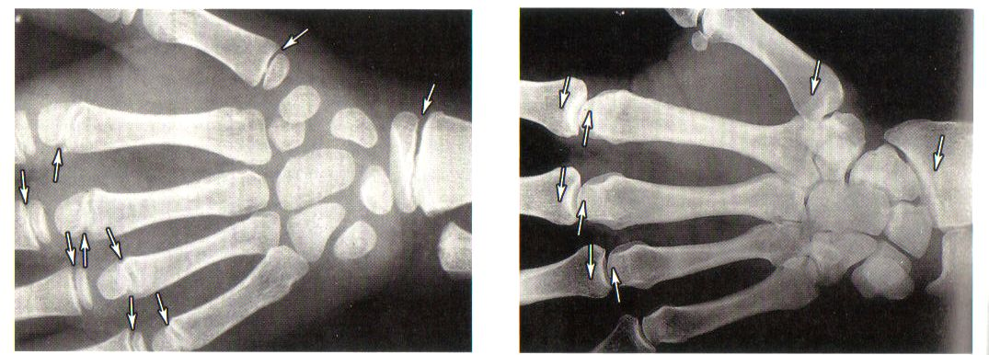
À la fin de l’adolescence
Soudure des cartilages épiphysaires: Les chondrocytes se divisent de moins en moins et la plaque épiphysaire s’amincit progressivement jusqu’à ce qu’elle soit entièrement remplacée par du tissu osseux, donnant lieu aux lignes épiphysaires des os longs de l’adulte.
La soudure du cartilage de conjugaison se fait vers 18 ans chez femme et 21 ans chez l’homme estimation de l’âge du squelette par la radiologie
Plaques épiphysaires (flèches) d’un enfant
Lignes épiphysaires (flèches) d’un adulte
Martini et Nath, Fundamentals of Anatomy and Physiology, 8ème édition, 2009

Slide 30
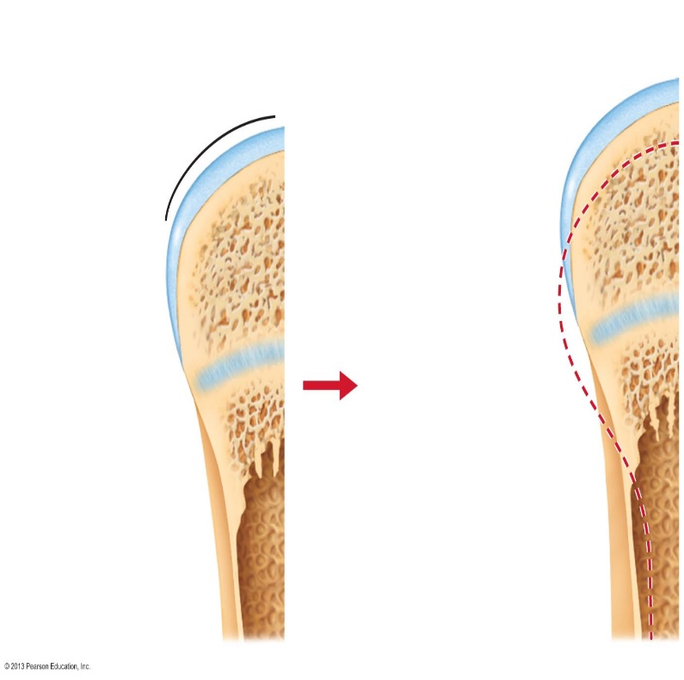
b. Croissance en épaisseur (par apposition)
Les ostéoblastes de la couche ostéogénique du périoste secrètent la matrice osseuse sur la surface externe de l’os.
À mesure que la matrice osseuse se dépose sur la face externe de l’os, le tissu osseux qui tapisse le canal médullaire est détruit (résorption osseuse) par les ostéoclastes de l’endoste.
  Ce processus, qui permet au canal médullaire d’élargir en même temps que l’os croît en épaisseur, fait partie du « remaniement osseux ».
Croissance
Remaniement
L’os croit en longueur parce que:
La diaphyse subit un remaniement par:
Le cartilage articulaire croît
¹
Le cartilage est remplacé
par de l’os
Résorption osseuse
²
Le cartilage épiphysaire croît
Addition de matière osseuse par apposition
Le cartilage est remplacé
par de l’os
Résorption osseuse
Figure 6.11

Slide 31
2.3.3 Remaniement osseux
  Renouvellement continu des os.
  Se produit même lorsque les os ont atteint leur taille et leur forme adultes.
  Comprend deux processus opposés:
    Résorption osseuse: destruction de la matrice osseuse par les ostéoclastes
    Dépôt osseux: ajout de matrice osseuse par les ostéoblastes
  Régulation du remaniement osseux: soumit sous l’influence génétique et des deux régulations suivantes
    Régulation hormonale
    Régulation par sollicitation mécanique

Slide 32
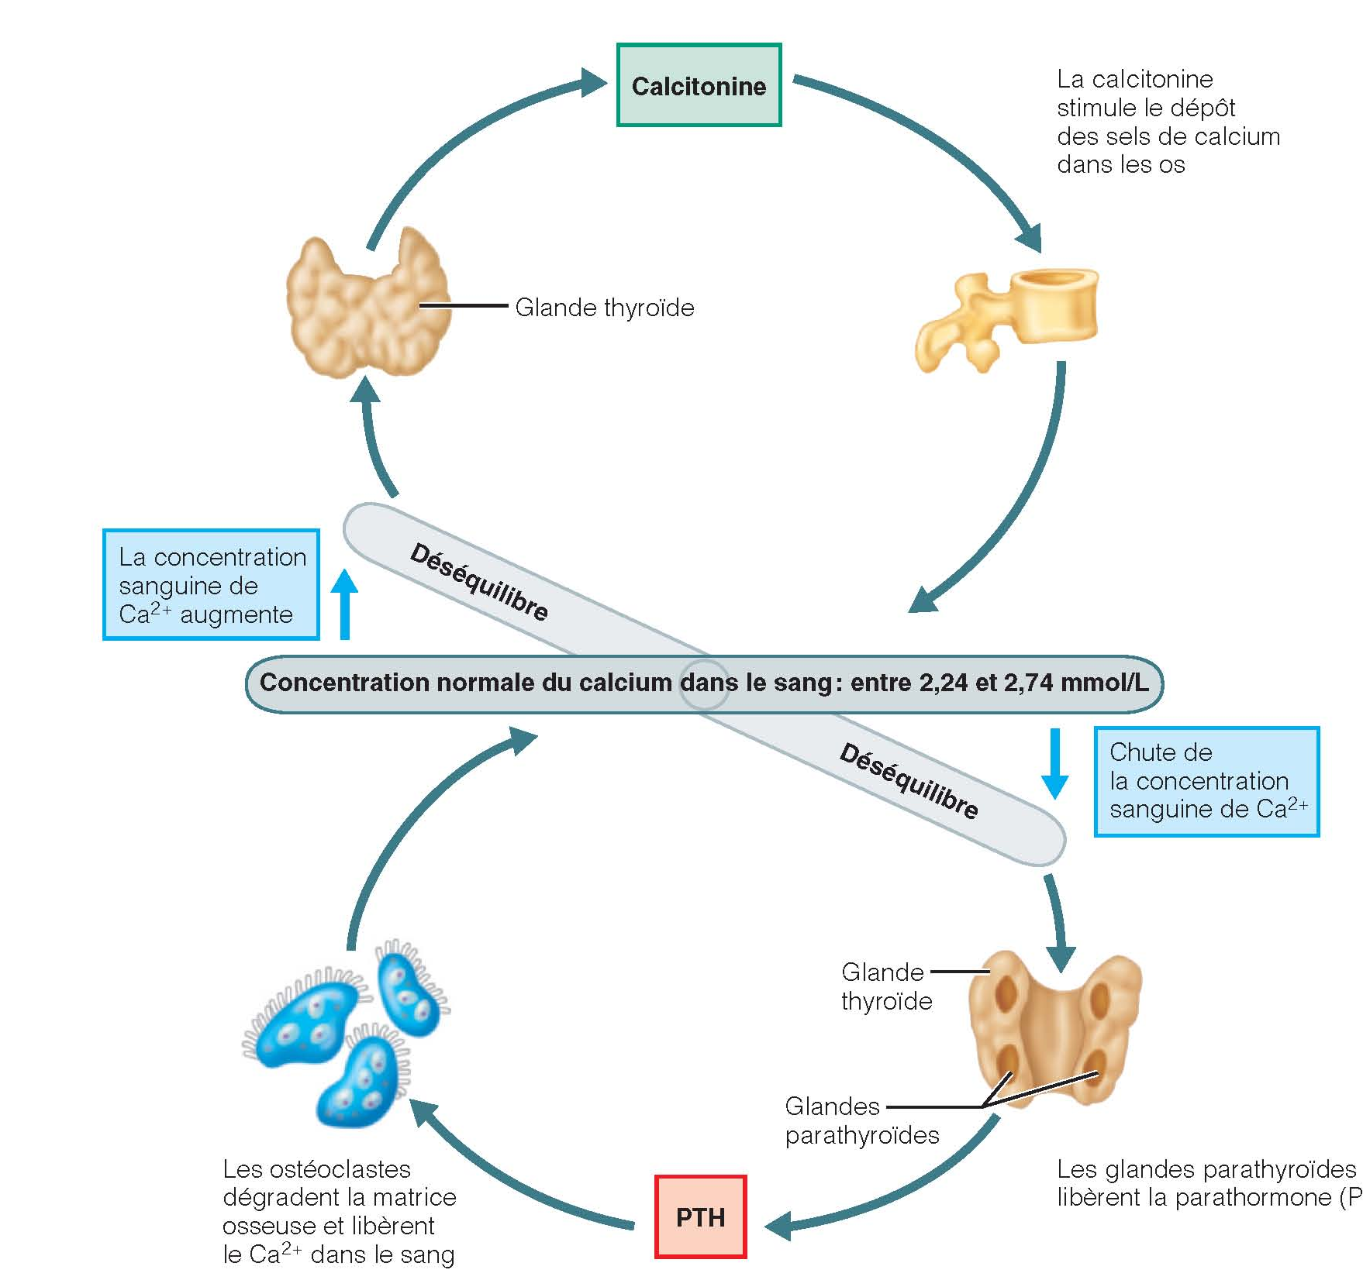
a. Régulation hormonale: pour maintenir les niveaux de Ca²⁺sanguin
Parathormone (PTH) (rôle majeur) :
Sécrétée par les glandes parathyroïdes quand les niveaux plasmatiques de Ca²⁺ diminuent.
Effets directs de la PTH sur les os: augmente le
transfert net de Ca²⁺ des os au sang.
  Principal mécanisme: stimule la maturation et l’activité des ostéoclastes
  → ↑ résorption osseuse
  Aussi: inhibe l’activité des ostéoblastes
  → ↓ dépôt osseux.
Effets de la PTH sur les reins:
  Stimule la réabsorption de Ca²⁺
  Stimule la production de vitamine D active (1,25-(OH)₂ D₃)
→ La PTH augmente le niveau de Ca²⁺ sanguin.
Calcitonine (rôle mineur) :
Sécrétée par les cellules parafolliculaires ("cellules C") de la glande thyroïde en réponse à une augmentation des niveaux sanguins de Ca²⁺.
Principal effet de la calcitonine:
  Inhibe l’activité des ostéoclastes
  → ↓ résorption osseuse.
↓PTH
↑Calcitonine
↑PTH
Figure 6.12
→ La calcitonine diminue le niveau de Ca²⁺ sanguin.

Slide 33
Autres hormones et facteurs qui influencent la croissance des os:
Hormone de croissance (GH): stimule les croissances interstitielle et par apposition.
Hormones thyroïdiennes:
Insuline:
Hormones sexuelles (œstrogènes et testostérone):
  Stimulent la croissance des os (ce qui explique la phase rapide de croissance à la puberté) via une stimulation des ostéoblastes et une inhibition des ostéoclastes.
  Accélèrent aussi l’ossification du cartilage épiphysaire.
  → Responsables de l’arrêt de la croissance.
essentielles pour la croissance des tissus, y compris les os
Vitamine D:
  Stimule l’absorption de Ca²⁺ et de H₂PO₄⁻ par les intestins et leur réabsorption par les reins.
  Agit directement sur les ostéoblastes et ostéoclastes; effets complexes:
    cause un dépôt osseux en présence de concentrations normales de Ca²⁺ sanguin
    cause une résorption osseuse en hypocalcémie
Vitamine C: essentielle pour la synthèse de collagène.
Nutrition

Slide 34
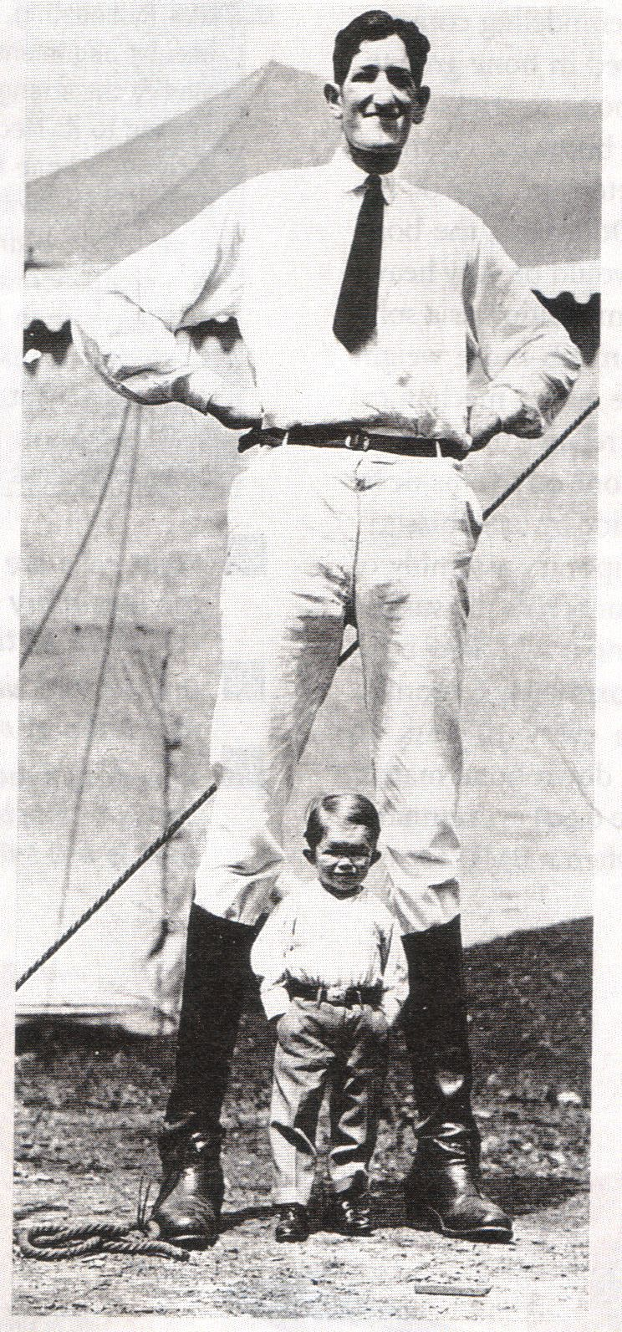
Comment expliquer les différences entre:
  Les effets d’une hypersécrétion de la GH durant l’enfance (gigantisme) et durant l’âge adulte (acromégalie)?
  Le nanisme «proportionné» (ex.: nanisme hypophysaire) et le nanisme «disproportionné» (ex.: nanisme achondroplasique)?
  L’âge moyen de la soudure des cartilages épiphysaires chez la femme (environ 18 ans) et chez l’homme (environ 21 ans)?
La régulation hormonale détermine si un changement de la concentration du Ca++ sanguin entraine un remaniement osseux et à quel moment.
Les forces mécaniques et gravitationnelles déterminent à quel endroit

Slide 35
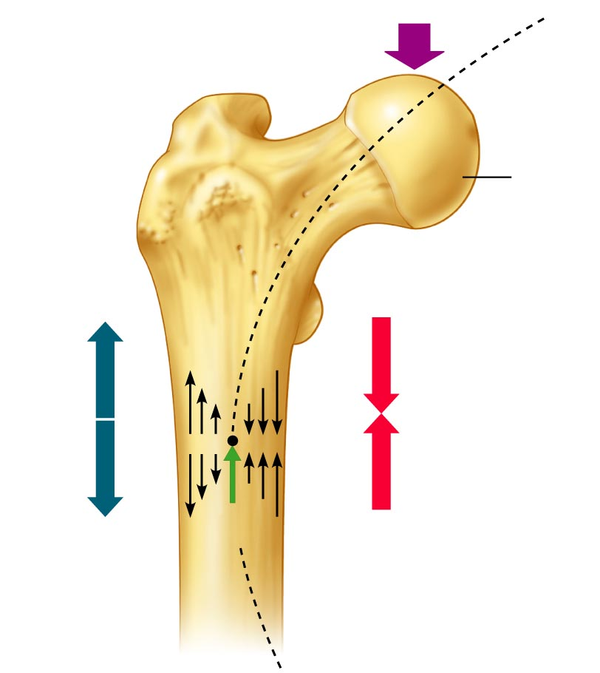
b. Régulation par sollicitation mécanique
Loi de Wolff:
« La croissance ou le remaniement des os se produisent en réaction aux sollicitations qu’ils subissent.»
L’anatomie d’un os reflète les contraintes qui lui sont appliquées (tensions musculaires et gravité).
Cette réponse aux contraintes mécaniques explique, entre autres:
  le remaniement des os durant la croissance (Fig. 6.11)
  pourquoi beaucoup moins de matériel osseux est requis à l’intérieur d’un os qu’en sa surface (Fig. 6.13)
Charge appliquée
(poids corporel)
Tête du fémur
Tension
Compression
Force nette = 0
Figure 6.13

Slide 36
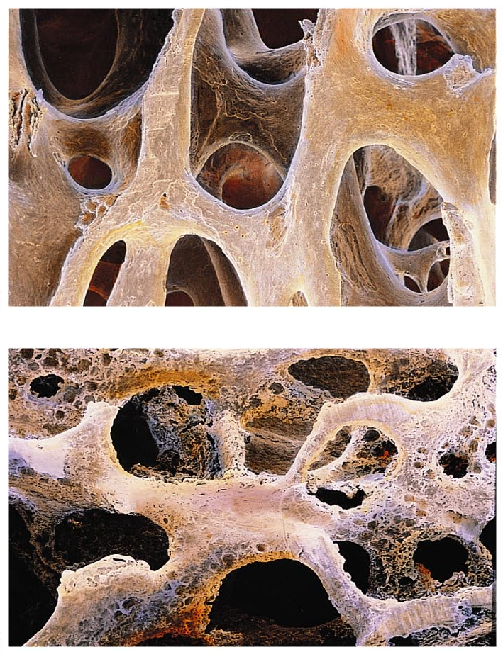
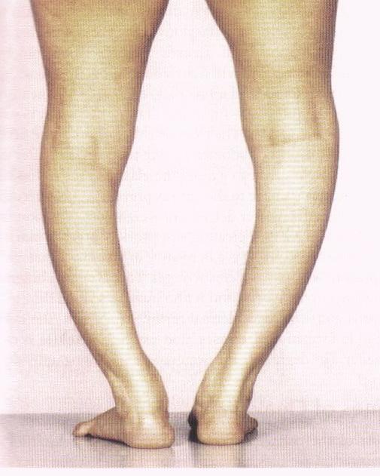
2.3.4 Maladies des os
Fig. 6.16
Ostéoporose
  Condition qui résulte d’une diminution globale de la masse osseuse, avec des pertes proportionnelles des parties minérale et organique de la matrice osseuse.
  → Le rapport minéraux/organique ≈ constant.
  Se produit lorsque la résorption osseuse dépasse le dépôt osseux. → Les os deviennent poreux et faibles.
  Causes principales:
    Femmes après la ménopause:
    → Diminution du taux d’œstrogènes
    Immobilisation ou manque d’exercice:
    → Diminution de la sollicitation mécanique
Os normal
Ostéoporose
Rachitisme (enfants) et ostéomalacie (adultes)
  Causés par une minéralisation insuffisante des os.
  Les os deviennent mous et fragiles.
  Douleurs osseuses sévères dans les os sollicités.
  Déformations et fractures.
  Cause la plus fréquente:
    Carence en vitamine D
    → Diminution du taux de calcium sanguin
Rachitisme

Slide 37
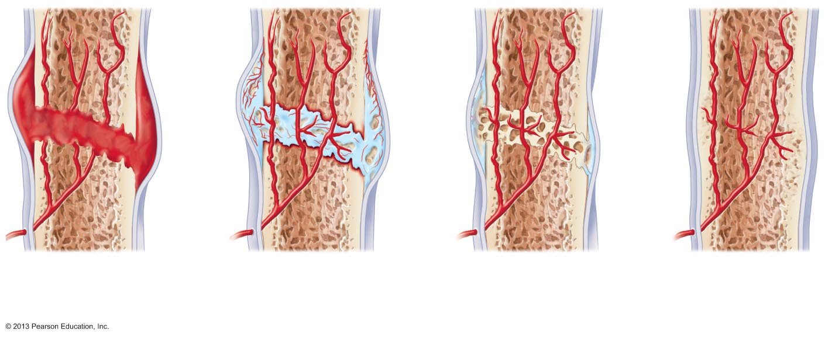
Fracture des os
Hématome
Cal engainant
Cal osseux d’os spongieux
Cal central (tissu fibreux et cartilage)
Fracture consolidée
1 Formation d’un hématome
2 Formation du cal fibro-cartilagineux
3 Formation du cal osseux
4 Remaniement osseux

